Slide 1


Samohybný delostrelecký oddiel Michalovce
Voj. 1. st. Veronika Olejníková
Voj. 1. st. František Paraj
B31bBOŠ
Akadémia ozbrojených síl gen. M.R.Štefánika

Slide 2
Obsah
Úvod
Znak
Poslanie
Hlavné úlohy
Štruktúra
Funkcionári
Zbraňové systémy

Slide 3
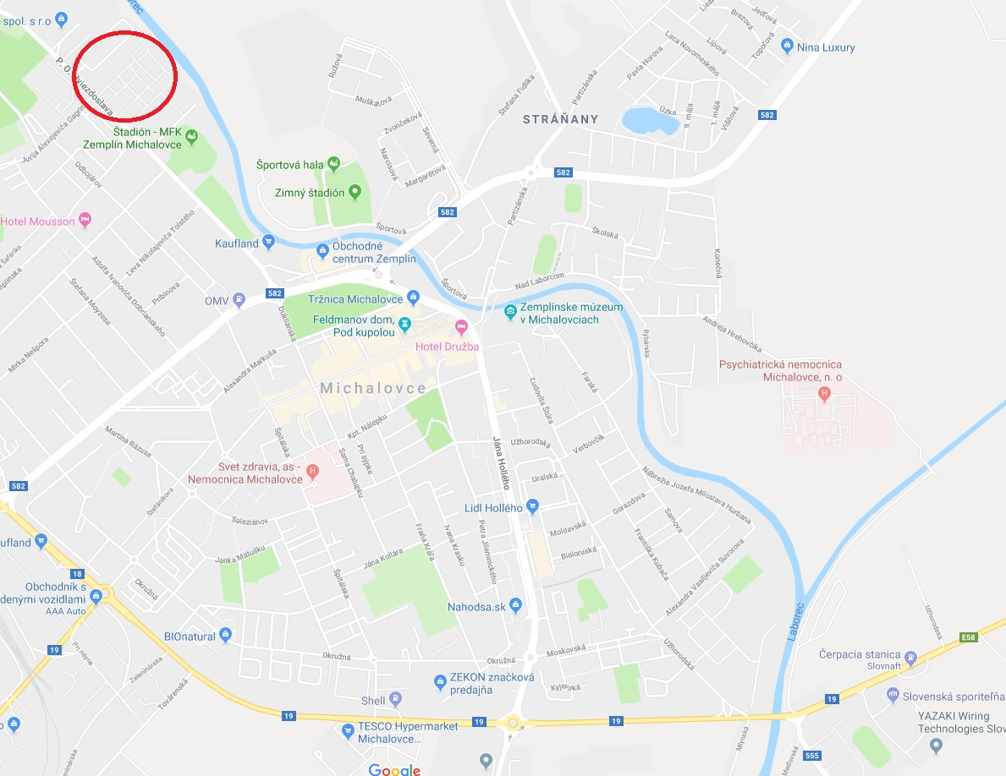
Úvod
Dislokovaný v Michalovciach
Súčasťou štruktúry 2. mb
Palebná podpora brigády
155mm ShKH ZUZANA vz. 2000, 122mm D-30
Ženijná rota (Sereď)

Slide 4
Znak samohybného delostreleckého oddielu Michalovce
Znak je tvaru ranogotického štítu so zeleným poľom (farba príslušnosti k pozemným silám). Základná farebná kompozícia je zelená a žltá. Uvedené farby sú farbami Zemplína. Vo vrchnej časti štítu je umiestnený otvorený názov vojenského útvaru a miesto dislokácie. V centre znaku sa nachádza delo striebornej (bielej) farby charakteristické pre delostrelecké vojsko, čo vyjadruje historickú podstatu delostreleckého vojska. V dolnej časti štítu je umiestnená zlatá kráľovská koruna, ktorá je súčasťou mestského erbu mesta Michalovce.

Slide 5
Poslanie
podieľať sa na zaručovaní obrany Slovenskej republiky
plnenie záväzkov vyplývajúcich z medzinárodných zmlúv
podieľať sa na zachovávaní verejného poriadku a bezpečnosti štátu
ničiť rôzne druhy cieľov vysokou rýchlosťou vedením nepriamej a priamej paľby, nepretržite podporovať jednotky vedúce operácie v celom spektre konfliktov

Slide 6
Hlavné úlohy
zabezpečiť pripravenosť shdo plniť úlohy obrany územia SR a udržať požadovanú úroveň spôsobilostí 2.palbat a 2xpsdr/ psbat zaradených do 21.mprsk vo fáze „STAND-BY“
zabezpečiť spôsobilosti jednotiek shdo k poskytnutiu podpory štátnym orgánom, orgánom obcí alebo vyšším územným celkom pri ohrození života a majetku obyvateľstva počas krízovej situácie a pri odstraňovaní následkov krízovej situácie
pripraviť jednotky shdo k plneniu úloh pri udržiavaní verejného poriadku, bezpečnosti, nedotknuteľnosti hraníc

Slide 7
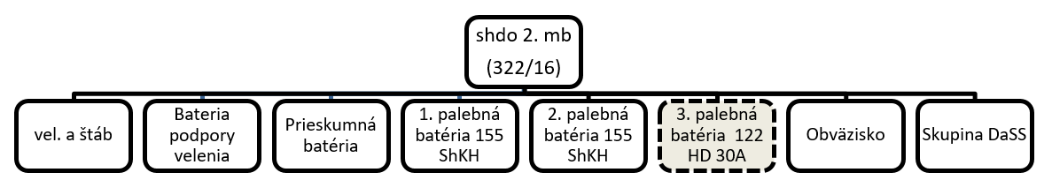
Štruktúra
Veliteľstvo a štáb
Batéria podpory velenia
Prieskumná batéria
1. palebná batéria 155mm ShKH
2. palebná batéria 155mm ShKH
3. palebná batéria 122mm D-30
Obväzisko
Skupina DaSS

Slide 8
S-1
S-2
S-3
S-4
S-6
PAB

Slide 9
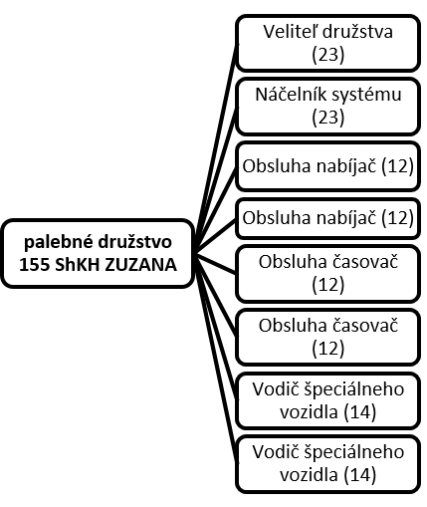

Slide 10
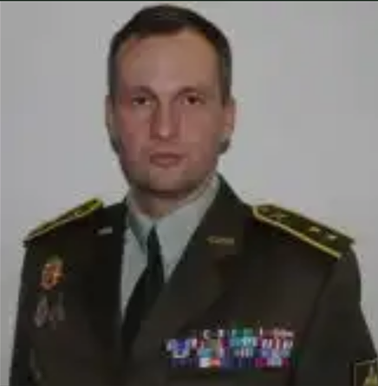
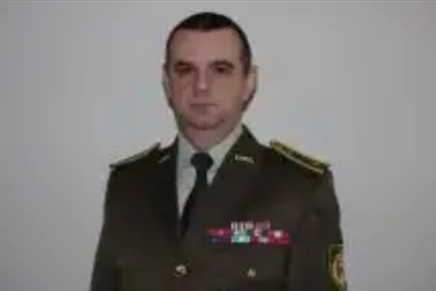
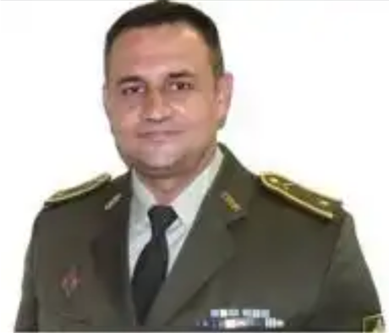
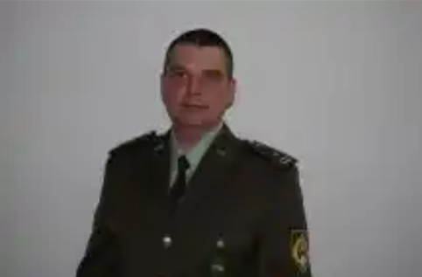
Funkcionári
Veliteľ shdo – pplk. Ing. Roman BOBAĽ
Zástupca veliteľa shdo – mjr. Ing. Stanislav ŠRAGA
Náčelník štábu shdo – mjr. Ing. Tomáš Smutko
Veliaci poddôstojník shdo – nrtm. Radúz Baláž

Slide 11
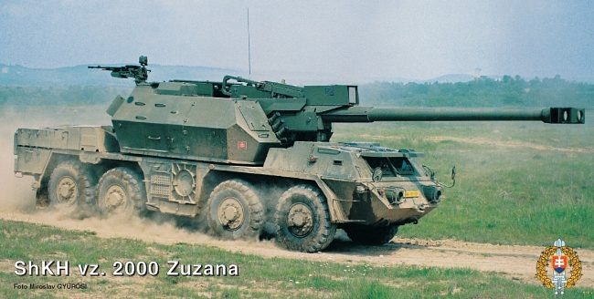
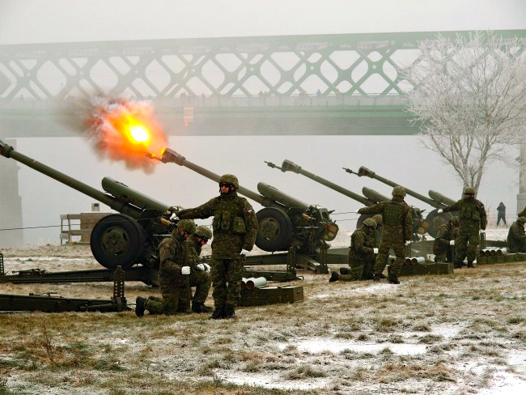
Zbraňové systémy
155mm ShKH ZUZANA vz. 2000
122mm D-30 (HD 30 A)

Slide 12
Literatúra
https://www.regrutacia.sk/210-sk/samohybny-delostrelecky-oddiel-michalovce/
www.shdo.mil.sk/1026/

Slide 13
Ďakujem za pozornosť!

